Slide 1

Bài 58. So sánh phân số
( tiết 2)
Giáo viên thực hiện: Phạm Thị Thanh Hải

Slide 2



Slide 3



KHÁM PHÁ

Slide 4





Có hai hình tròn như sau:
Bạn nào đã tô màu nhiều phần hơn?
$$\frac{7}{8}$$
$$\frac{3}{4}$$
Nhìn vào hình vẽ, ta thấy số phần Nam
tô màu nhiều hơn Mai, ta có:
$\frac{7}{8}$ > $\frac{3}{4}$

Slide 5








Ta có thể làm như sau:
Quy đồng mẫu số: $\frac{3}{4}$
Mẫu số chung : 8
$$\frac{3}{4}$$
$$\frac{3 x 2}{4 x 2}$$
$$\frac{6}{8}$$
$$\frac{7}{8}$$
=
=
giữ nguyên
có cùng mẫu số
$$\frac{7}{8 }$$
$$\frac{6}{8}$$
và
>
8
8
$\frac{7}{8}$ > $\frac{3}{4}$
Vậy

Slide 6
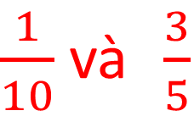

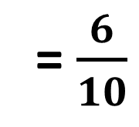
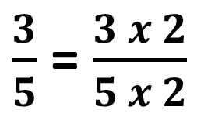

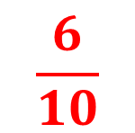
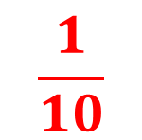
Thực hành
So sánh
hai phân số
$\frac{3}{5}$ = $\frac{3 x 2}{5 x 2}$
= $\frac{6}{10}$
$$\frac{1}{10}$$
$$\frac{6}{10}$$
<
nên
$\frac{1}{10}$ < $\frac{3}{5}$

Slide 7
HOẠT ĐỘNG

Slide 8
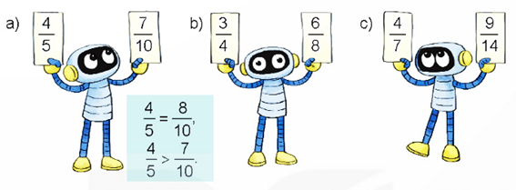

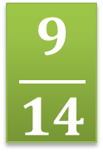
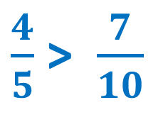

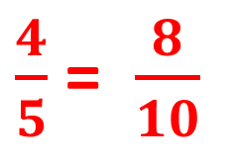
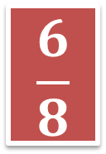
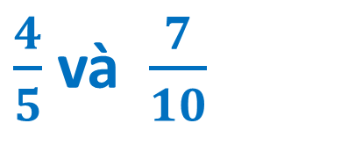

Bài tập 1: So sánh hai phân số ( theo mẫu)
Làm việc cá nhân
$$\frac{3}{4}$$
$$\frac{6}{8}$$
Mẫu
$\frac{4}{5}$ và $\frac{7}{10}$
$$\frac{4}{7}$$
$$\frac{9}{14}$$
$\frac{4}{5}$ = $\frac{8}{10}$
$\frac{4}{5}$ > $\frac{7}{10}$

Slide 9




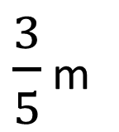
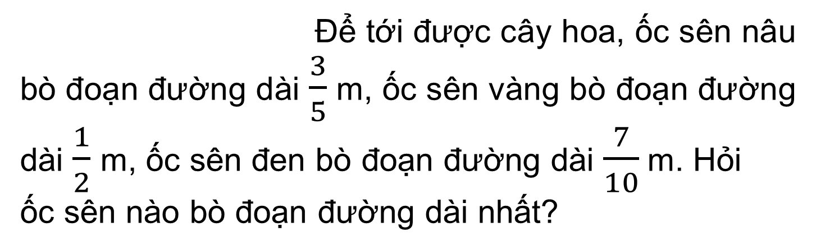
Bài tập 2:
Để tới được cây hoa, ốc sên nâu bò đoạn đường dài $\frac{3}{5}$ m, ốc sên vàng bò đoạn đường dài $\frac{1}{2}$ m, ốc sên đen bò đoạn đường dài $\frac{7}{10}$ m. Hỏi
ốc sên nào bò đoạn đường dài nhất?
ốc sên nâu
ốc sên vàng
ốc sên đen
ốc sên nào bò đoạn đường dài nhất
$\frac{3}{5}$ m
$\frac{1}{2}$ m
$\frac{7}{10}$ m

Slide 10




$\frac{3}{5}$ m
$\frac{1}{2}$ m
$\frac{7}{10}$ m
THẢO LUẬN NHÓM

Slide 11






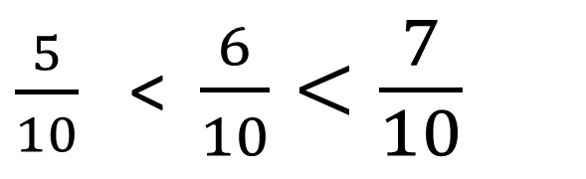
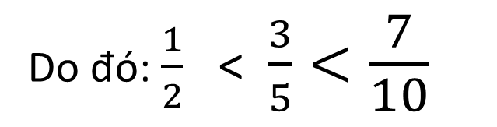

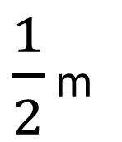
$\frac{3}{5}$ m = $\frac{6}{10}$ m
$\frac{3}{5}$ m
$\frac{1}{2}$ m
$\frac{1}{2}$ m = $\frac{5}{10}$ m
$\frac{7}{10}$ m
$\frac{7}{10}$ m
$\frac{5}{10}$ < $\frac{6}{10}<\frac{7}{10}$
Do đó: $\frac{1}{2}$ < $\frac{3}{5}<\frac{7}{10}$
Vì vậy, Ốc sên đen là bò được đoạn đường dài nhất.

Slide 12
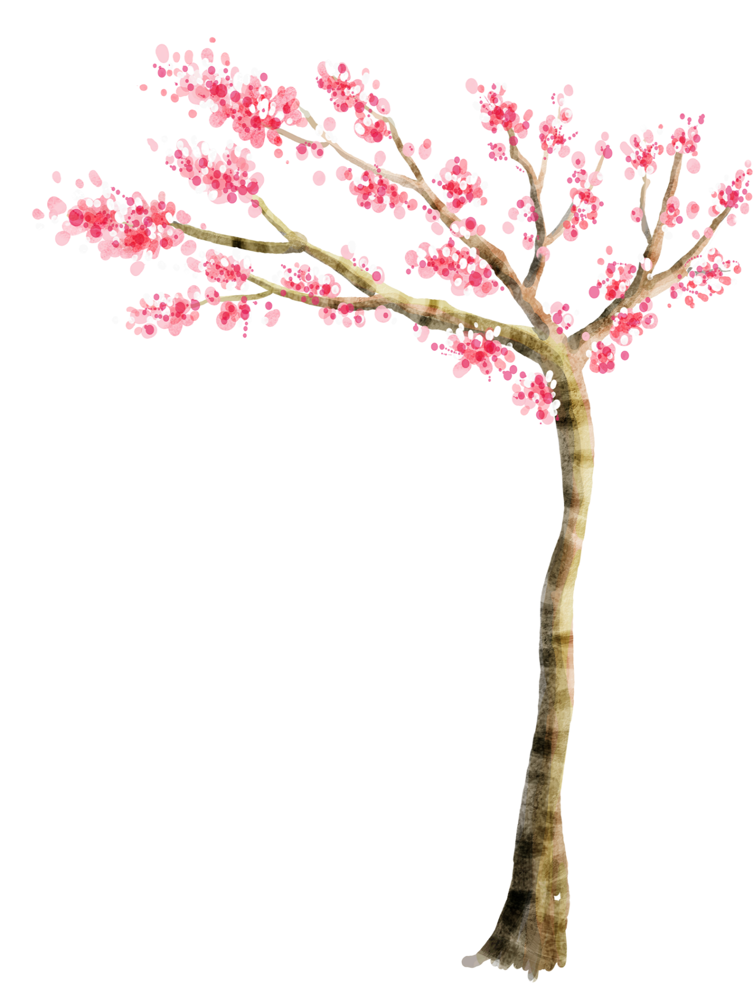




TRÒ CHƠI
TRUYỀN ĐIỆN

